Slide 1
基于SDN的iBGP研究
导师：xx老师
学生：xx
Notes:
大家好，我毕业课题的题目为基于SDN的iBGP研究

Slide 2
目录
选题意义
文献综述
选题报告
工作安排
Notes:
我将从选题意义、文献综述、选题报告、工作安排四个方面来讲

Slide 3
选题意义
网络规模和路由宣告增加，iBGP协议面临挑战
iBGP要求域内边界路由器全连接，可扩展性差
已有方案
路由反射和AS联邦
解决了全连接引起的可扩展性差，带来了新问题（非最优出口、转发环路、路由震荡等）
集中式体系结构
解决iBGP可扩展问题、RR与AS联邦带来的新问题
对路由存储、策略管理、路由计算的某些方面进行优化
课题研究：采用SDN思想解决iBGP可扩展问题
Notes:
随着网络规模和路由宣告的增加，iBGP协议面临很大的挑战；
早期iBGP要求：自治系统内部的边界路由器两两建立iBGP连接，n^2的数量级，可扩展性较差；
为了解决该问题，2000年左右学术界提出了路由反射和AS联邦的解决方案，两种方案虽然解决了全连接引起的可扩展性差的问题，但带来了新的问题：非最优出口路由、转发环路、路由震荡等等；没有很好的解决iBGP面临的挑战。
之后有学者提出了集中式体系结构的新思路，在解决iBGP的可扩展问题及路由反射和AS联邦引发的新问题，对路由存储、策略管理、路由计算的某些方面进行优化
本文希望综合已有研究，采用SDN集中式思想解决iBGP可扩展性，同时将iBGP的路由存储、策略管理、路由计算的优化达到最大。

Slide 4
文献综述
iBGP协议及其存在问题
现有解决iBGP可扩展问题的相关研究
分布式体系结构
路由反射
AS联邦
集中式体系结构
SoftRouter
RCP
RFCP
基于SDN解决BGP问题的相关研究
SDX：BGP集中式策略管理和路由计算
Notes:
该课题的文献综述包含三方面内容：iBGP协议及其存在问题、现有解决iBGP可扩展问题的相关研究、基于SDN解决BGP问题的相关研究

Slide 5
iBGP协议及其存在问题
iBGP协议
自治系统内部的边界网关协议
逻辑链路全连接，协商交换路由可达信息
iBGP存在问题
可扩展性差：全连接导致iBGP会话平方数量级
非最优出口：仅宣告最优路由+缺乏IGP视图
复杂路由策略难以管理：策略分布在每台路由器上
Notes:
首先来了解iBGP协议：iBGP协议是自治系统内部的边界网关协议，早期要求边界路由器逻辑链路全连接，用来协商交换路由可达信息。
目前iBGP主要存在三个方面的问题：
全连接导致iBGP会话的数量是平方级别，iBGP的可扩展性差
因为缺乏IGP视图，部分边界路由器路由决策的结果非最优出口【路由计算仅考虑了cost】
策略分布在每台路由器上，复杂的路由策略难以管理

Slide 6
文献综述
iBGP协议及其存在问题
现有解决iBGP可扩展问题的相关研究
分布式体系结构
路由反射
AS联邦
集中式体系结构
SoftRouter
RCP
RFCP
基于SDN解决BGP问题的相关研究
SDX：BGP集中式策略管理和路由计算
Notes:
接下来介绍解决iBGP问题的相关研究，从分布式体系结构和集中式体系结构两大类开展综述

Slide 7
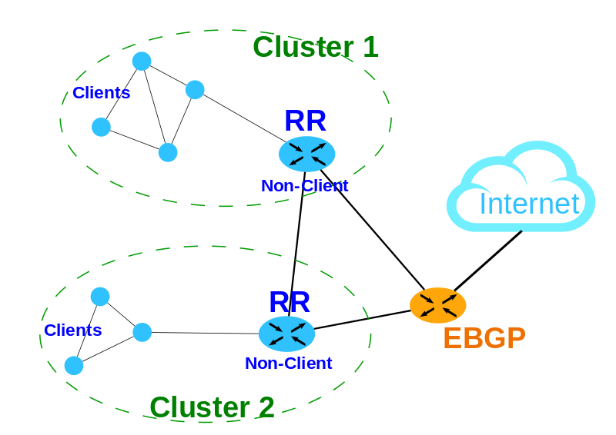
现有解决iBGP可扩展问题的相关研究
分布式体系结构-路由反射
基本思想[RFC2796 2000]：
自治系统内的Border Router分成多个cluster，每个cluster内有1/多RR，其余为Client，Client仅与RR建立iBGP连接，RR之间全连接，宣告最优路由。
优点：解决iBGP可扩展问题；容易部署
局限性及其原因
非最优出口[SIGCOMM 04]：缺少全部路由
转发环路[INFOCOM 16]：RR设计不合理
路由震荡
MED震荡[SIGCOMM 09]：缺少全部路由
Topology震荡[IEEE 16]：RR设计不合理
Notes:
分布式体系结构的典型代表：路由反射
它的基本思想是：把自治系统内的边界路由器分成多个cluster，每个cluster里面有一个或者多个路由反射器，cluster内其余的边界路由器称之为client，cluster内部的client和RR建立iBGP连接，RR之间iBGP全连接，宣告最优路由。
路由反射可以解决iBGP可扩展问题，通过修改路由器的configure文件部署，非常容易。
但它在某些方面存在局限性：
比如client因为缺少全部路由，导致client路由决策非最优出口；
因为路由反射结构设计不合理，可能导致转发环路问题
路由反射还可能发生路由震荡
难以应对topo变化。一个大自治系统为了避免震荡和环路，可能需要几十个RR

Slide 8
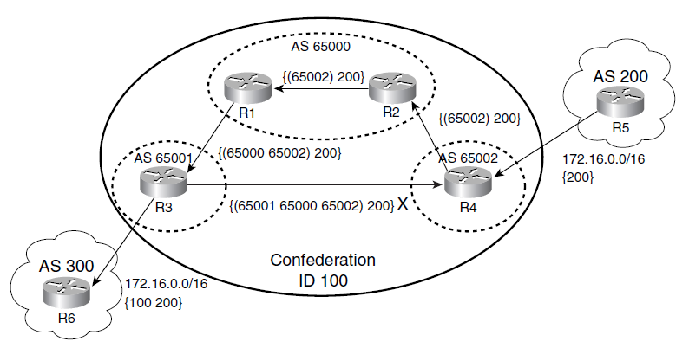
现有解决iBGP可扩展问题的相关研究
分布式体系结构-AS联邦
基本思想[RFC3065 2001]：
将自治系统划分成多个子自治系统，子自治系统之间运行扩展的eBGP协议(子ASN加入AS_PATH防止环路)，子自治系统内部全连接，运行iBGP协议。
优点：缓解iBGP可扩展问题
局限性及其原因
非最优出口：缺少全部路由
路由震荡
MED震荡：缺少全部路由
Notes:
另一个分布式路由的典型代表-AS联邦
它的基本思想是：将自治系统分成多个子自治系统，子自制系统间运行扩展的ebgp协议，子自治系统内部全连接，运行iBGP协议
他缓解了iBGP的可扩展问题，但仍可能因为缺少全部路由，导致非最优出口、发生路由震荡等问题

Slide 9
文献综述
iBGP协议及其存在问题
现有解决iBGP可扩展问题的相关研究
分布式体系结构
路由反射
AS联邦
集中式体系结构
SoftRouter
RCP
RFCP
基于SDN解决BGP问题的相关研究
SDX：BGP集中式策略管理和路由计算
Notes:
下面从集中式体系结构的角度，对解决iBGP可扩展问题相关研究进行综述

Slide 10
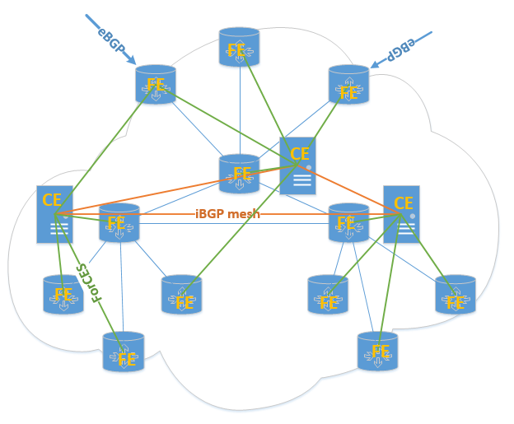
现有解决iBGP可扩展问题的相关研究
集中式体系结构-SoftRouter [Hotnets 04]
基本思想：
将主控板功能从路由器中划分出来，控制平面的主控板CE和数据平面的线卡FE在网络中动态绑定，通过ForCES协议通信（传递路由|LS信息、获取转发表）。
优点：
解决iBGP可扩展性、容易开发新功能、主控板减少运营商开支减少
局限性
结构复杂：CE和FE多对多
传统路由计算：未考虑IGP视图
策略未集中配置：
FE不同功能策略在不同CE上配置，不同CE策略可能矛盾/覆盖
Notes:
首先介绍04年提出的SoftRouter，
它的主要思想是：将主控板功能从路由器中划分出来，装有主控板CE和线卡FE两类路由器在网络中动态绑定，之间通过ForCES协议进行通信，传递路由信息。
它解决了iBGP可扩展问题
因为FE可以动态绑定到多个CE上，容易开发新功能
此外，主控板较少，运营商的开支也会减少。
Softrouter也存在一定的局限性：
因为CE和FE多对多，所以Softrouter结构复杂，本身可扩展性较差
在路由计算的过程中，仍使用传统的主控板进行计算，没有考虑IGP视图
此外，FE不同的功能策略在不同的CE上进行配置，不同CE策略可能存在矛盾、覆盖等情况

Slide 11
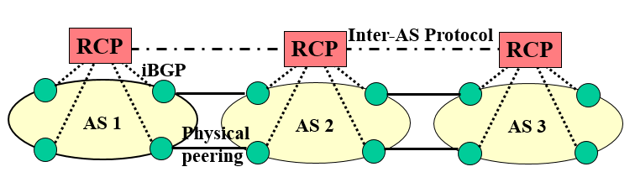
现有解决iBGP可扩展问题的相关研究
集中式体系结构-RCP [SIGCOMM 04, NSDI 05]
基本思想：集中控制平台RCP，通过与AS内边界路由器建立iBGP连接来接收路由，在RCP上进行路由存储、策略管理、路由计算；支持和邻居AS的边界路由器或者RCP直接建立BGP连接接收路由。
优点：集中式路由存储；集中策略配置；集中资源+IGP拓扑+全部路由->路由计算
局限性：RCP平台可扩展性；未考虑对策略配置检测
Notes:
集中式体系结构第二个典型代表RCP，它的全称是Route control Platform
它的基本思想是：集中控制平台RCP，通过与AS内边界路由器建立iBGP连接来接收路由，在RCP上进行路由存储、策略管理、路由计算；支持和邻居AS的边界路由器或者RCP平台直接建立BGP连接接收路由。
它的优点有：集中式路由存储；集中式策略配置，方便网络操作员配置；有集中计算资源、IGP拓扑和全部路由进行路由计算
但是因为RCP平台本身支持iBGP、eBGP连接，平台可扩展性较差；
未考虑对集中的策略配置进行检测，预防策略冲突、覆盖等问题。

Slide 12
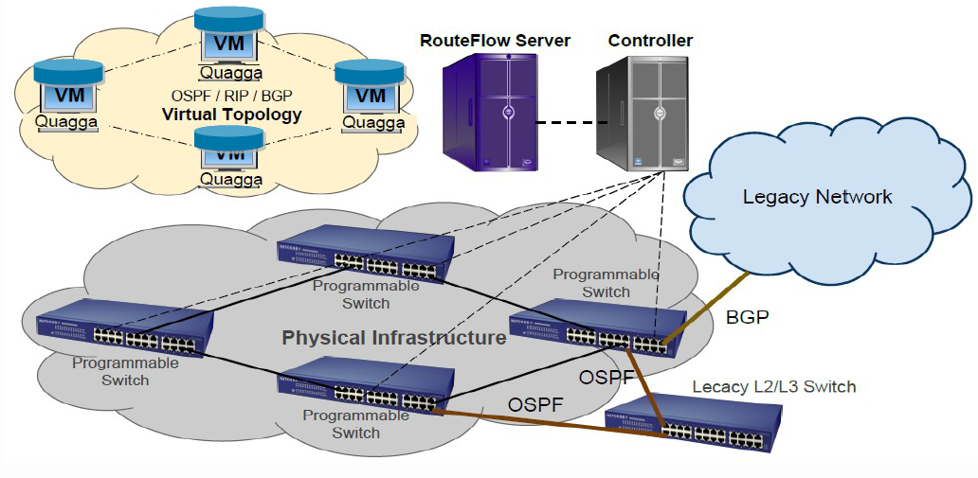
现有解决iBGP可扩展问题的相关研究
集中式体系结构-RFCP[HotSDN 2014]
基本思想：集中式路由信息收集，构建虚拟拓扑模拟真实域内网络环境，虚拟拓扑域内进行分布式路由计算。
优点：集中式数据管理；集中控制数据和路由转发
局限性：
路由表冗余存储；
路由计算未考虑拓扑；
路由策略未集中配置
Notes:
基于RCP思想，学术界14年提出RFCP结构。
它的基本思想是：自治系统内有一个控制器，集中式地对路由信息进行收集，之后在北向接口APP中构建虚拟拓扑模拟真实域内网络环境，将虚拟环境中全连接的iBGP结果再通过控制器传送给真实路由器。
他的优点在于，可以集中式地对数据进行管理，通过流表规则下发对数据包和路由信息包进行转发
RFCP的局限性主要有三点：
路由表冗余存储、路由计算未考虑IGP拓扑，路由策略未集中配置（通过南向接口将策略传给控制器）

Slide 13
现有解决iBGP可扩展问题的相关研究
关注点 | RR | AS Con | SoftRouter | RCP | RFCP
路由可扩展性：不需要全连接 | P | P | P | P | P
路由表存储：集中存储 | O | O | P | P | O
路由计算：基于全部路由，解决因缺少全部路由导致的转发环路、路由震荡 | O | O | P | P | P
路由计算：基于IGP视图(域内拓扑) | O | O | O | P | O
路由策略：集中管理配置 | O | O | O | P | O
路由策略：综合域内配置，检测准确性 | O | O | O | O | O
Notes:
针对对相关研究的分析，我们可以得出5个解决方案的对比表~
主要关注6个方面的对比：
路由的可扩展性；
路由表是否集中存储；
路由计算是否基于全部路由；
路由计算是否基于IGP视图；
路由策略是否集中配置管理；
是否有针对域内路由器的策略配置，检测策略配置的准确性
课题主要思路想：通过SDN集中式思想解决iBGP可扩展问题，接下来了解基于SDN解决BGP问题的相关研究

Slide 14
文献综述
iBGP协议及其存在问题
现有解决iBGP可扩展问题的相关研究
分布式体系结构
路由反射
AS联邦
集中式体系结构
SoftRouter
RCP
RFCP
基于SDN解决BGP问题的相关研究
SDX：BGP集中式策略管理和路由计算
Notes:
下面从集中式体系结构的角度，对解决iBGP可扩展问题相关研究进行综述

Slide 15
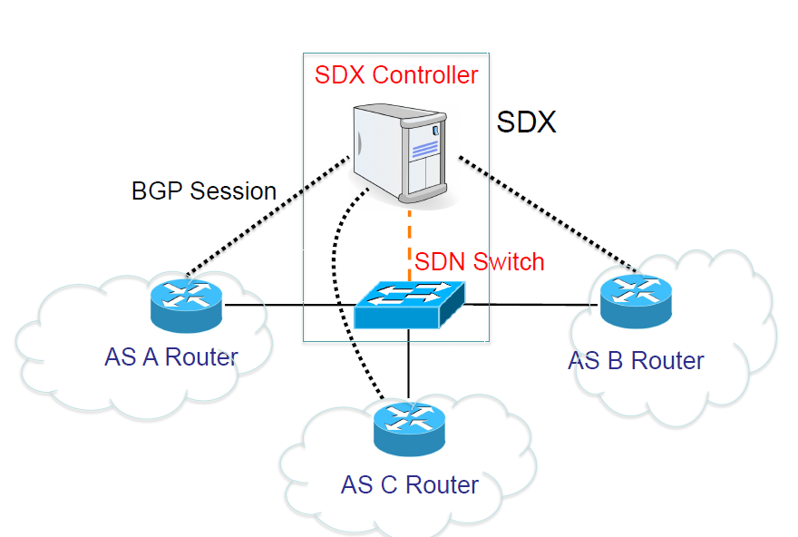
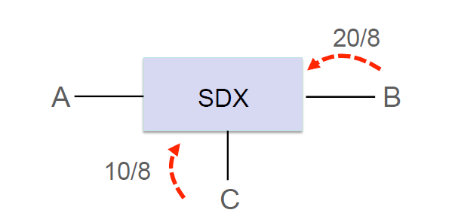
基于SDN解决BGP问题的相关研究
SDX：BGP集中式策略管理和路由计算[SIGCOMM 2015]
SDX = SDN + IXP
SDX集中管理IXP相连接的AS的policy，当收到数据包时，根据policy进行路由决策，然后转发报文。
SDX: Interoperation with BGP
Pyretic Language
(match(dstport=80) && match(dstip=10/8))$→=fwd(C)$
Notes:
SIGCOMM15年有一篇文章，提出SDX的结构，它是通过SDN对BGP进行集中式的策略管理和路由计算
SDX是SDN和网络交换节点IXP的缩写，该结构对于IXP相连接的AS的policy进行集中管理和配置，当收到数据包时，根据Policy进行路由决策，转发报文。
SDX使用 Pyretic[paɪ‘retɪk] Language进行策略配置和路由决策，可以借鉴。

Slide 16
文献综述-小结
关注点 | RR | AS Con | SoftRouter | RCP | RFCP | SD-iBGP
路由可扩展性：不需要全连接 | P | P | P | P | P | P
路由表存储：集中存储 | O | O | P | P | O | P
路由计算：基于全部路由，解决因缺少 全部路由导致的转发环路、路由震荡 | O | O | P | P | P | P
路由计算：基于IGP视图(域内拓扑) | O | O | O | P | O | P
路由策略：集中管理配置 | O | O | O | P | O | P
路由策略：综合域内配置，检测准确性 | O | O | O | O | O | P
SD-iBGP解决iBGP可扩展性，同时最大限度优化路由存储和计算、策略管理。
Notes:
综合以上的调研，RR、AS联邦、3种集中式体系结构的方案虽然解决了iBGP可扩展问题，但RR和AS联邦带来了新问题；3种集中式方案对路由存储、计算、策略管理的某些方面进行优化。
我的毕设提出SD-iBGP新结构，能够解决iBGP可扩展性，同时最大限度优化路由存储和计算、策略管理

Slide 17
选题报告
SD-iBGP的基本思想和平台架构
SD-iBGP的具体实现
SD-iBGP的测试与分析
Notes:
课题的选题报告从3个方面来讲：
基本思想和平台架构；
具体实现；
测试与分析。

Slide 18
SD-iBGP的基本思想
采用SDN集中式的思想
功能单元R-BGP（Router-BGP）
与外部AS交换路由：发送接收eBGP路由
与C-BGP交换iBGP路由信息
控制单元C-BGP（Controller-BGP）
集中控制平台
路由存储：集中存储Adj-RIB-In、Loc-RIB、 Adj-RIB-Out
路由计算：基于IGP拓扑、全部路由等集中式计算路由
策略管理：集中配置每台路由器的Import、Export policy
与R-BGP交换路由信息
Notes:
SD-iBGP的基本思想是采用SDN集中式的思想，将BGP协议的控制功能从路由器中分离出来。
SD-iBGP结构分两个部分R-BGP和C-BGP
功能单元R-BGP保留eBGP的功能，接收发送eBGP路由；与C-BGP交换iBGP路由信息
控制单元C-BGP，从R-BGP获取路由信息，集中式进行路由存储、计算和策略管理。
集中式路由存储，是指C-BGP控制单元集中存储Adj-RIB-In、Loc-RIB、 Adj-RIB-Out表
路由计算则通过基于IGP拓扑、全部路由等集中式的计算路由
集中式策略管理，是指在C-BGP控制单元上集中配置每台路由器的入站、出站策略

Slide 19
平台架构
Notes:
SD-iBGP的平台架构如图所示
Router BGP功能单元保留eBGP会话，将收到的eBGP路由信息传给Controller BGP控制单元，
控制单元主要有4个模块：路由存储管理模块、IGP拓扑配置模块、策略集中配置模块、路由复式计算模块
Controller BGP控制单元主要流程为：
将更新的路由信息通过每台路由器的入站策略，得到每台路由器的更新路由信息，
将其输入路由复式计算模块，得到每台路由器针对更新前缀的最优路由
每台路由器的最优路由，经过每台路由器的出站策略得到每台路由器的宣告路由
控制单元将最优路由和eBGP宣告路由传输给Router BGP，最优路由更新本地的FIB表，宣告路由向外宣告

Slide 20
SD-iBGP的具体实现
C-BGP控制单元
Controller：ONOS
Topology: IGP拓扑直接配置
SD-iBGP APP：
路由存储、策略管理、路由计算
R-BGP功能单元
EXABGP: BGP 消息转换为JSON格式
修改EXABGP的路由计算、路由宣告等部分
C-BGP和R-BGP进行通信
Exchange BGP info：Openflow protocol (Packet-in/out)
Notes:
SD-iBGP的具体实现：
C-BGP控制单元使用ONOS控制器，IGP拓扑直接在控制器中配置，在ONOS上实现SD-iBGP的APP完成集中式路由存储、策略管理、路由计算等功能
R-BGP功能单元通过修改EXABGP的路由计算、路由宣告等部分实现，选用EXABGP是因为该软件路由器代码结构简单，可以把BGP消息生成JSON格式
C-BGP和R-BGP通信方式选用OpenFlow协议，主要通过Packet-in/out报文传递路由信息

Slide 21
具体实现
路由存储
策略管理
路由计算
Notes:
BGP策略管理

Slide 22
路由存储
C-BGP
Adj-RIB-In
Loc-RIB
Adj-RIB-Out
R-BGP
FIB
转移R-BGP存储压力
Notes:
路由存储将传统路由器的Adj-RIB-In、Loc-RIB、Adj-RIB-out存储压力转移到控制单元C-BGP中
功能单元R-BGP从eBGP连接收到Update消息，将update消息转换成json文本，通过openflow协议的Packet-in/out传输给C-BGP
路由信息写入Adj-RIB-In的Buffer缓存中，每5s检测Buffer是否有路由更新或者当缓存区满的时候，写入Adj-RIB-In
对更新路由的前缀进行路由计算，计算每台路由器针对更新Prefix的最优路由和宣告路由
更新C-BGP中每台路由器的Loc-RIB和Adj-RIB-Out
将更新前缀的最优路由和宣告路由传输给R-BGP， R-BGP更新FIB表，向外宣告路由

Slide 23
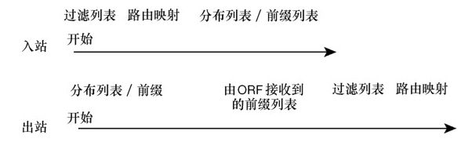
策略管理
BGP策略：入站过滤->修改影响路由决策参数->路由计算->出站过滤
路由过滤: 分发列表、前缀列表、AS_PATH过滤器列表、路由映射
修改路由PA(Path Attributes)及其他影响路由决策的参数
NEXT_HOP(到达NLRI的下一跳IP地址)可达
管理性权值：本地设置参数，越大越优
最高本地优先级LOCAL_PREF：单个AS有效，越大越优
……
Notes:
BGP的策略管理放在控制功能C-BGP实现
BGP策略主要分为三部分：入站路由过滤、修改影响路由决策的参数、出站路由过滤
策略实现主要有两类：路由过滤和修改参数
路由过滤有4种：分发列表、前缀列表、AS_PATH过滤器列表、路由映射，入站和出站的过滤顺序不同
修改影响路由决策的参数：比如可以修改next_hop、管理性权值修改、修改Local_PREF

Slide 24
策略管理
C-BGP
集中配置更方便
检测配置错误
Notes:
策略管理，是在C-BGP控制单元上，集中对自治系统的每台边界路由器进行BGP策略配置，每个路由器有一个原始的配置文件。
将每台路由器的配置分为三类（入站过滤管理模块、修改参数模块、出站过滤管理模块），分别管理三类策略配置，并对这些模块单独、综合做配置检测，检测配置冲突、覆盖等错误
策略管理除了配置模块，还有过滤模块
比如R1收到eBGP路由，前缀为Pre1，经过R1的入站过滤模块，如果没有过滤掉，那进入修改影响PC结果的参数模块，得到Pre1的更新路由，输入复式路由计算模块，
得到所有路由器的最优路由，然后最优路由通过过滤模块，获取每台路由器的宣告路由

Slide 25
路由计算
取代AS内的路由收敛+完整路由信息+IGP拓扑
拟计算一次得到每台路由器的最优路由
分布式至少计算N次，全连接最多计算N*（N-1）/2
Notes:
控制单元的路由计算，优化传统的路由计算算法，取代自治系统内部的路由收敛，直接计算出每台路由器的最优路由。
经典的路由计算，将Prefix路由按照收到时间两两比较，通过12个筛选规则，计算最优路由。拟从12个筛选规则入手，通过完整路由信息和IGP拓扑，计算一次得到每台路由器的最优路由优化。

Slide 26
测试与分析
测试平台
仿真实验：Docker容器
实际测试：真实设备
测试的主要性能指标
定性分析(传统网络、RR、RCP、SD-iBGP)
iBGP可扩展性：iBGP session数目
路由存储：存储复杂度对比
路由策略：策略配置便捷性、检错性
路由计算：路由在域内传播的计算复杂度分析
Notes:
SD-iBGP测试分两类：仿真实验和实际测试，对其性能进行定性、定量分析，选择传统网络、RR、RCP、SD-iBGP进行对比分析
定性分析有四类内容：
分析iBGP session的数目分析iBGP的可扩展性
分析路由存储的复杂度
分析策略配置的便携性和检错性
对路由在域内传播的计算复杂度进行分析

Slide 27
测试与分析
测试的主要性能指标-定量实验
可扩展性
网络拓扑大小和路由数目
平均每条路由计算的时间
维护各种数据结构所使用的内存
有效性
SD-iBGP解决RR存在的问题（分别设计拓扑）：
非最优出口（IGP视图 | 全部路由）
转发环路
路由震荡
路由变化|拓扑或者配置变化
平均每条路由计算的时间
维护各种数据结构所使用的内存
Notes:
测试分析过程中的定量实验，主要针对路由可扩展性和路由有效性
路由的可扩展性通过变化网络拓扑大小和路由数目，计算平均每条路由域内传播的计算时间，以及维护各种数据结构所使用的内存。
路由的有效性关注两方面：
SD-iBGP是否解决了路由反射存在的问题，设计拓扑，验证SD-iBGP解决路由反射的非最优出口、转发环路和路由震荡问题。
设计路由变化、拓扑或者配置变化的应用场景，计算每条路由计算时间和维护各种数据结构所使用的内存

Slide 28
工作安排
2017.9-2017.10
熟悉EXA-BGP、ONOS等代码，完成功能和设计文档
2017.11-2018.1
实现SD-iBGP系统
2018.2-2018.4
对比试验，测试分析
2018.5-2016.6
撰写论文

Slide 29
请各位老师批评指正！

Slide 30
参考文献
Buob M O, Lambert A, Uhlig S. iBGP2: A scalable iBGP redistribution mechanism leading to optimal routing[C]//Computer Communications, IEEE INFOCOM 2016-The 35th Annual IEEE International Conference on. IEEE, 2016: 1-9.
Khan S, Wahid A, Tanvir S. Comparative study of routing strategies in software defined networking[C]//Proceedings of the 31st Annual ACM Symposium on Applied Computing. ACM, 2016: 696-702.
Sun X, Li Q, Xu M, et al. Achieving Stable iBGP with Only One Add-Path[C]//Local Computer Networks (LCN), 2016 IEEE 41st Conference on. IEEE, 2016: 688-696.
Gupta A, Vanbever L, Shahbaz M, et al. Sdx: A software defined internet exchange[J]. ACM SIGCOMM Computer Communication Review, 2015, 44(4): 551-562.
Kreutz D, Ramos F M V, Verissimo P E, et al. Software-defined networking: A comprehensive survey[J]. Proceedings of the IEEE, 2015, 103(1): 14-76.
Rothenberg, Christian Esteve, et al. "Revisiting routing control platforms with the eyes and muscles of software-defined networking." Proceedings of the first workshop on Hot topics in software defined networks. ACM, 2012.
Oprescu I M, Meulle M, Uhlig S, et al. Rethinking iBGP routing[C]//ACM SIGCOMM Computer Communication Review. ACM, 2010, 40(4): 411-412.
Sarakbi B, Maag S. BGP Skeleton-An Alternative to iBGP Route Reflection[C]//INFOCOM, 2010 Proceedings IEEE. IEEE, 2010: 1-5.

Slide 31
参考文献
Wang, Yi, Ioannis Avramopoulos, and Jennifer Rexford. "Design for configurability: rethinking interdomain routing policies from the ground up." IEEE Journal on Selected Areas in Communications 27.3 (2009).
Luo T, Yu S. Control and communication mechanisms of a SoftRouter[C] //Communications and Networking in China, 2009. ChinaCOM 2009. Fourth International Conference on. IEEE, 2009: 1-6.
Flavel A, Roughan M. Stable and flexible iBGP[J]. ACM SIGCOMM Computer Communication Review, 2009, 39(4): 183-194.
Wang Y, Rexford J. A modular rcp for flexible interdomain route control[C]//Proceedings of the 2006 ACM CoNEXT conference. ACM, 2006: 56.
Caesar M, Caldwell D, Feamster N, et al. Design and implementation of a routing control platform[C]//Proceedings of the 2Nd Conference on Symposium on Networked Systems Design & Implementation-Volume 2. USENIX Association, 2005: 15-28.
Feamster N, Balakrishnan H, Rexford J, et al. The case for separating routing from routers[C]//Proceedings of the ACM SIGCOMM workshop on Future directions in network architecture. ACM, 2004: 5-12.
Lakshman T V, Nandagopal T, Ramjee R, et al. The softrouter architecture[C]//Proc. ACM SIGCOMM Workshop on Hot Topics in Networking. 2004, 2004.
Zhang R, Bartell M. BGP design and implementation[M]. Cisco Press, 2003.
Bates, Tony, Ravi Chandra, and Enke Chen. BGP route reflection-an alternative to full mesh IBGP. No. RFC 2796. 2000.

Slide 32
参考文献
Traina, Paul, Danny McPherson, and John Scudder. Autonomous system confederations for BGP. No. RFC 5065. 2007.
McPherson, Danny, et al. Border gateway protocol (BGP) persistent route oscillation condition. No. RFC 3345. 2002.
Dube R. A comparison of scaling techniques for BGP[J]. ACM SIGCOMM Computer Communication Review, 1999, 29(3): 44-46.

